Slide 1
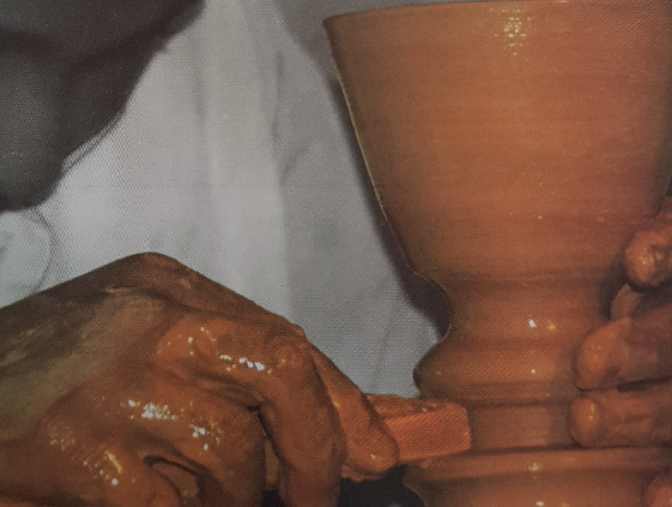
أساسيات الجودة و نماذج التمييز
جود 210 | الرمز
الوحدة الأولى | الوحدة
مراحل تطور الجودة ( 2 - مرحلة ضبط الجودة) | الدرس
الصفحات 25 - 33
المرحلة الثانوية – المستوى الثاني
الفصل الدراسي الأول – 2021 - 2022

Slide 2
جود 210
مفهوم الجودة
أهداف الدرس:
يشرح مرحلة ضبط الجودة.
يعدد مبادئ تحقيق الجودة.
يوضح أهمية الجودة.
يذكر مساهمة علماء الجودة في وضع أسس علم الجودة الحديث.
وزارة التربية والتعليم – 2020م
وزارة التربية والتعليم – الفصل الدراسي الأول 1 202-2022م

Slide 3
جود 210
مفهوم الجودة
2- مرحلة ضبط الجودة (التحكم)
في هذه المرحلة تم إدخال جودة العمليات في ممارسات ضبط الجودة بدلاً من التركيز في المنتج النهائي.
العمليات
مجموعة من الأنشطة التي تضيف قيمة للمدخلات لتقديم منتج مفيد للعملاء.
وزارة التربية والتعليم – 2020م
وزارة التربية والتعليم – الفصل الدراسي الأول 1 202-2022م

Slide 4
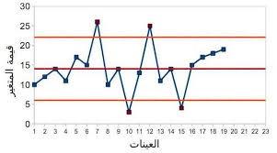
جود 210
مفهوم الجودة
خرائط التحكم
خرائط التحكم:
هي أداة للضبط الإحصائي لجودة العمليات والمنتجات والخدمات والمتمثلة في رسم بياني يساعد على إتخاذ القرار ومراقبة سير العملية إذا كانت مستقرة أو غير مستقرة.
وزارة التربية والتعليم – 2020م
وزارة التربية والتعليم – الفصل الدراسي الأول 1 202-2022م

Slide 5
جود 210
مفهوم الجودة
الجودة خلال الحرب العالمية الثانية
العينة
مجموعة صغيرة من العناصر يتم اختيارها من مجموعة كبيرة لدراستها و فحصها.
في هذه المرحلة تحولت معظم الصناعات المدنية إلى صناعات عسكرية تعتمد على صناعة الأسلحة فتزايد الإنتاج الحربي، ومن أهم عوامل الجودة في هذه الفترة هي الأمن والسلامة.
تزايد الإنتاج هذه الفترة فتم الإنتقال من الفحص الشامل إلى الفحص بالعينات.
وزارة التربية والتعليم – 2020م
وزارة التربية والتعليم – الفصل الدراسي الأول 1 202-2022م

Slide 6
جود 210
مفهوم الجودة
مزايا تحسين الإنتاج
مزايا تحسين الإنتاج
تقليل النفقات
رفع الانتاجية
زيادة حصة السوق
ديمنج
إحصائي أمريكي وهو الأب الروحي لجودة الإنتاج ورقابة الجودة.
وزارة التربية والتعليم – 2020م
وزارة التربية والتعليم – الفصل الدراسي الأول 1 202-2022م

Slide 7
جود 210
مفهوم الجودة
مبادئ ديمنج لتحقيق الجودة
1- خلق رؤية للتطوير المستمر في الإنتاج و الخدمات.
2- تبني فلسفة جديدة للتطوير المستمر.
3- توقف عن الاعتماد على الفحص الشامل.
4- التركيز في النفقات الكلية بدلا من السعر الأقل.
5- تطوير نظام العمليات الإنتاجية.
6- إعداد برامج حديثة لمساعدة العاملين لتحسين الأداء.
7- تأسيس طرائق اشرافية حديثة لمساعدة العاملين.
8- التخلص من المخاوف.
9- إزالة الحواجز بين الأقسام.
10- إلغاء الاعتماد على الأهداف الرقمية للقوى العاملة.
11- تجنب النصائح و الشعارات الجوفاء.
12- دعم اعتزاز العاملين بعملهم.
13-إنشاء برامج تعليمية و تشجيع التعلم الذاتي.
14- تعهد الإدارة العليا بتحقيق جميع المبادئ.
وزارة التربية والتعليم – 2020م
وزارة التربية والتعليم – الفصل الدراسي الأول 1 202-2022م

Slide 8
جود 210
مفهوم الجودة
علل: يحمّل ديمنج العاملين 15 % فقط من مشكلات الجودة في حين بقية المشكلات وهي 85% تعود إلى العمليات الإدارية.
لأن البحث عن الخطأ في النظام هو الأساس و ليس بالتركيز على خطأ العامل.
وزارة التربية والتعليم – 2020م
وزارة التربية والتعليم – الفصل الدراسي الأول 1 202-2022م

Slide 9
جود 210
مفهوم الجودة
مبادئ العالم جوران لتحقيق الجودة
الأفكار التي يشدد عليها جوران
التحسين المستمر:
- تطوير العمليات.
- تحسين العمليات.
مراقبة الجودة:
- إثبات قدرة العمليات على تحقيق المنتج بأساليب إحصائية.
- تفعيل العمليات.
التخطيط للجودة:
- تحديد العملاء.
- ترجمة احتياجات العملاء.
- تطوير المنتج.
وزارة التربية والتعليم – 2020م
وزارة التربية والتعليم – الفصل الدراسي الأول 1 202-2022م

Slide 10
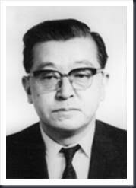
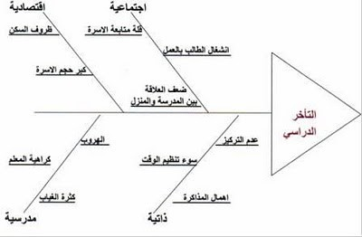
جود 210
مفهوم الجودة
من أبرز إنجازات إيشيكاوا في مجال الجودة:
1- مخطط السبب والنتيجة (مخطط السمكة او مخطط إيشيكاوا):
تستعمل هذه التقنية لتحليل مشكلات العمليات.
كارو إيشيكاوا
أستاذ ياباني اشتهر بمخطط السمكة وحلقات الجودة
وزارة التربية والتعليم – 2020م
وزارة التربية والتعليم – الفصل الدراسي الأول 1 202-2022م

Slide 11
جود 210
مفهوم الجودة
2- حلقات الجودة:
وهي عبارة عن مجموعات صغيرة من العاملين من الوحدة الإنتاجية تجتمع تطوعيًا لحل المشكلات الخاصة بالعمل.
ما مدى فعالية حلقات الجودة لحل المشكلات وتحسين الأداء؟
ساعدت على زيادة الإنتاجية.
تخفيض التكاليف.
تطوير العاملين لإرضاء الزبون.
وزارة التربية والتعليم – 2020م
وزارة التربية والتعليم – الفصل الدراسي الأول 1 202-2022م

Slide 12
جود 210
مفهوم الجودة
انتهاء الدرس
أن يكون حقق الطالب أهداف الدرس:
يشرح مرحلة ضبط الجودة.
يعدد مبادئ تحقيق الجودة.
يوضح أهمية الجودة.
يذكر مساهمة علماء الجودة في وضع أسس علم الجودة الحديث.
لمزيد من المعلومات:
www.Edunet.com1- زيارة البوابة التعليمية
2- حل أسئلة وأنشطة الكتاب المدرسي.
وزارة التربية والتعليم – 2020م
وزارة التربية والتعليم – الفصل الدراسي الأول 1 202-2022م

